Slide 1

如何增加
競爭力
報告人 | Frank Tzeng
報告日期 | 2025/07/23 V.1

Slide 2


我
今天
的
競爭力
強
比昨天更

Slide 3
競爭力
提高 每個人的
Productivities
生產力
Contributions
貢獻度
能夠在
現在和未來
贏
過對手的能力
Notes:
兒子 畢業入社會 醫師，會計師、律師、老師、敵人

Slide 4
 | Grand SLAM 大滿貫
A home run hit when each of the three bases is occupied by a runner, thus scoring four runs. 四分全壘打
Notes:
猛力撞擊

Slide 5
大滿貫
增加 競爭力 的公式
s.l.a.m.
grand

Slide 6
公司是以賺錢為目的而存在的
 | Customer Oriented
 | 以客戶為導向
 | Customer Priority #1
 | 客戶優先

Slide 7
 | Simplify 簡化優化
 | Leverage 以小博大
 | Accelerate 加速超越
 | Multiply 複製成功
Base on Brian Tracy’s “The GRAND SLAM Formula”

Slide 8
 | Simplify 簡化優化
在您的 工作 和 生活 上， 盡可能地 簡化 低價值的活動。
以騰出更多 時間 和 精力， 優化 做真正 有所 貢獻 的事情。

Slide 9
 | S – Simplify 簡化優化
公司事務
整理: 將 要 與 不要 的加以區分
(分析、回收、再生、廢棄)
整頓: 處於 最有效 的狀態
(定位、 定品目、定數量)
整編: 調整 執行編制，有效控管
(定制度，屬地屬人直接管理)

Slide 10
 | S – Simplify 簡化優化
個人行為 做事前 先自省:
每個人在不同的時段，有不同的精力週期，要用對時段!
Is this the best use of my time & energy now?
以我現在的時間和精力狀態，我做這件事 是最最合適的嗎?
每天有做不完的事，依事情對客戶的客戶的輕重緩急， 訂下優先次序!
Is this one of my top priority today for my customer?
我現在要做的事，是客戶最優先需要的嗎?
方法對了，事半功倍。成功的人找方法!
Is there a better way to do this?
有沒有更好的方法/專家，來做這件事?

Slide 11

 | S – Simplify 簡化優化
80/20 定理
通常一件事，做到 80%，只需要花 20%的時間和精力；但要做得滿分，則要再花80% 的時間和精力
有價值有競爭力的事，就要一次去做好
沒有價值、沒有競爭力的事，但又必須做，就將省下的80%，去做其他有價值有競爭力的事
0% 思考模式
沉沒成本的經濟思維，放棄沒有增加競爭力的事務
找出關鍵的 20%，以達到 80% 的好處
80% 的利潤，來自 20% 的客戶
找出更多的相同型態的 20% 客戶
加強那些 20% 客戶的產品類別
80% 的成本，來自 20% 的材料
針對那些 20%來料 Cost-Down

Slide 12
 | Leverage 以小博大
運用 槓桿原理，著力於你的優勢和能力，借用別人的 ___________，以小博大 達到你的目標。

Slide 13
 | L – Leverage 以小博大
x = Knowledge
x = Energy
x = Money
x = Success
x = Failure
x = Ideas
x = Contacts
x = Facility
x = People
x = Time
x = Supplies
x = Example
x = Stuff
x = Tools
x = Enemy
x = Speed
x = Experience
x = Customers
x = Vendors
x = Venue
x = Stocks
x = Invention
x = ___________
OPx
Other People’s
公平
互惠

Slide 14

 | L – Leverage 以小博大
窮人靠用力，富人靠借力 (有形的)
自我努力關鍵的 20%，以借到 80% 的外力
策略聯盟:
伊勒伯 20% 的設計能力 + 他人的 80% 製造能力
20% 伊勒伯產品 + 80% 他人產品 = 4 倍的業績
20% 伊勒伯資金 + 80% 他人資金 = 4 倍的資金
大師一出手，便知有沒有 (無形的)
f (實力, 機會, 經驗) x 執行力 = 成功
要尊重任何人 → 都有我們可以學習的優缺點
要接受任何事 → 都有我們可以成長的經驗
要扛住所有責任 → 都有我們可以歷練的機會
要因應任何環境 → 都有我們可以再生的元素
今天的一切 結果， 都是為明日的 成功 增加一分力量

Slide 15
 | Accelerate 加速超越
全世界的 人和企業 都在 追求速度 不斷尋求 能為 關鍵客戶 提供 加速超越 的方法。

Slide 16
 | A – Accelerate 加速超越
It's Not the Big That Eat the Small...
It's the Fast That Eat the Slow
寧可在 實力 上輸別人，絕對不要輸在 速度 上!
即使 做錯，速度 比別人快， 也能 改正，而 超越 別人!
跌倒了，立刻爬起再跑!
做錯了，立刻改繼續努力!!
相互指責、怪東怪西、患得患失、都是浪費時間， 影響戰力，失去速度，必輸無疑。

Slide 17
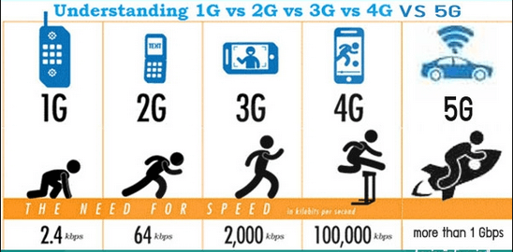
 | A – Accelerate 加速超越
26.6 倍 31.3 倍 50 倍 20~200 倍

Slide 18




 | A – Accelerate 加速超越
丟掉包袱，負擔輕，速度自然快些
簡化優化、再簡化後，便可制度化、表格化、SOP、電腦化、更快更準確
知識 和 經驗 沒有重量，但會 加速思考
吸收新知， 每天增加 1% 的知識，一年增加 1.01 ^ 365 = 37.8 倍的知識, 兩年1,427倍......
利用雜碎時間，多讀多聽多看，專業文章、書籍雜誌、語音、演講、等等
挑戰 既有程序，找出 更快速的方法
偷工，但不減料，速度要加快，但不影響品質
步驟重組，利用工具；打破重練，比修補更快
由終點倒推，有落日條款，有急迫性，就會快
綠燈趕快走，紅燈繞著走
保持彈性，隨時因應變化而改變路徑，求加速

Slide 19
 | Multiply 複製成功
分析 您自己的 或 別人的 成功案例複製 成功因子， 或 透過與您有 相輔相成 的 ___________ 其他人 合作，來增加自己的 成功 的機會。

Slide 20
 | M – Multiply 複製成功
連鎖店 和 加盟店 賺錢的攻式
I x Y = Z 其中 I > 100% & Y > 100% 才能有增值的可能
門當戶對，才會有好結果
龍交龍，鳳交鳳，老鼠的兒子會打洞!
自己要先成龍成鳳!
There is no I in the Team
but there is an I in the Win.
先合作，再分工 !

Slide 21
 | M – Multiply 複製成功
每個人、每個公司 都要有 USP
Unique Selling Proposition
獨特的 銷售 戰略地位

Slide 22
競爭者USP
客戶需要
我的USP
 | M – Multiply 複製成功
 Winning Zone
⬇ Losing Zone
➔⬅ Battle Zone
➔⬅

⬇

Slide 23
競爭者USP
A
客戶需要
我的USP
 | M – Multiply 複製成功
 Winning Zone
⬇ Losing Zone
➔⬅ Battle Zone
➔⬅

⬇
策略聯盟 乙
策略聯盟 甲

Slide 24
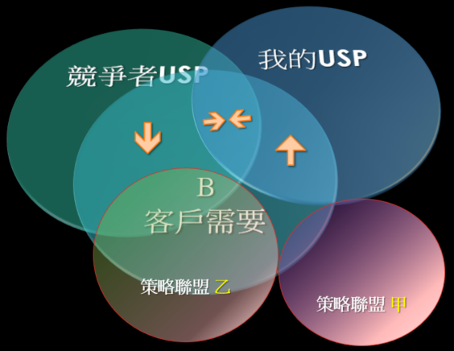
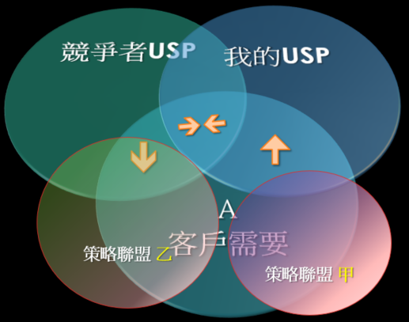
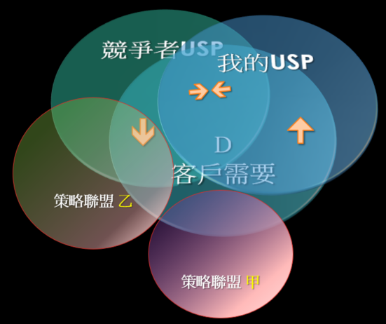
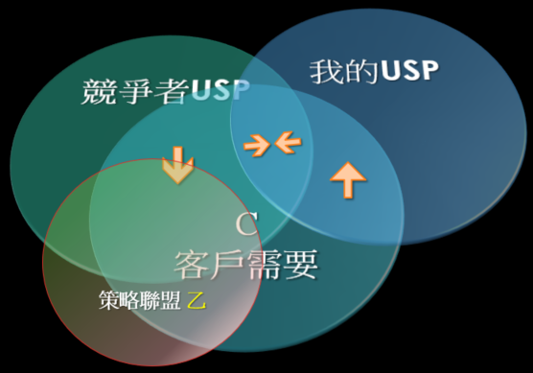
 | M – Multiply 複製成功

Slide 25

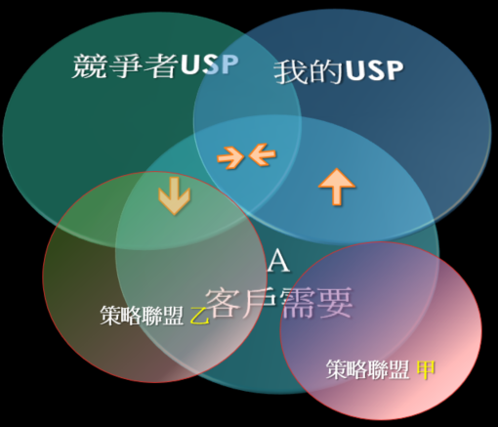
 | M – Multiply 複製成功
成龍成鳳，強化自己 和 公司 的 USP
發現 量子跳躍(Quantum Leap)的機會
技術 的量子跳躍 ˙ 設計 的量子跳躍
用料 的量子跳躍 ˙ 產品 的量子跳躍
程序 的量子跳躍 ˙ 品質 的量子跳躍
業務 的量子跳躍 ˙ 管理 的量子跳躍
____ 的量子跳躍
相輔相成
分析我們過去成功案例的DNA，純化成功因子， 複製成功
策略聯合別人成功的DNA，聯合複製成功
上下游，橫向都可以連接，聯合複製成功

Slide 26
 | SLAM
Accelerate
加速超越
Multiply
複製成功
Simplify
簡化優化
Leverage
以小博大
無時無刻，從生活和工作上找 SLAM 的機會

Slide 27
競爭力
s.l.a.m.

Slide 28
Simplify
There is always a better way!
永遠思考更簡化、更優化的方法！
簡化優化
Leverage
Use other people’s Xs!
善用外部資源，以小搏大，發揮我們的利基！
以小博大
Accelerate
加速超越
Speed, Speed, Speed!
前瞻部署、加速超越，緊緊抓住機會！
Multiply
Look for Quantum Leap!
複製成功經驗，追求越級突破！
複製成功

